Slide 1
DIRICHLETOVO PRAVILO
Suzi Radović, prof.
OŠ Sućidar
suzi.radovic@skole.hr

Slide 2
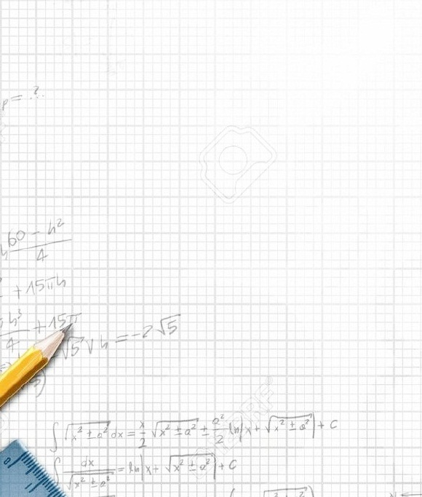
Ako se tri gumice nalaze u dvjema pernicama onda se u jednoj pernici nalaze barem ___________
dvije gumice.
Treba li u pet košara smjestiti 11 jaja, u nekoj će košari morati biti barem _________ .
tri jaja
Među 13 učenika, rođenih u istom mjesecu je barem ______ .
dvoje

Slide 3
Navedeni i slični primjeri rješavaju se primjenom kombinatornog principa
poznatog po nazivima princip kutija, princip golubinjaka, problem zečeva i
kaveza,…
Dirichlet ga je prvi jasno formulirao i dao mu precizan matematički smisao.
Zato taj princip nosi ime Dirichletovo pravilo.
DIRICHLETOVO PRAVILO (slaba forma):
Ako n+1 zečeva rasporedimo bilo kako u n kaveza, onda su u barem jednom kavezu smještena barem 2 zeca.
Ako n+1 predmeta rasporedimo bilo kako u n praznih kutija (pretinaca), onda barem jedna kutija (pretinac) sadrži barem dva od tih predmeta.

Slide 4
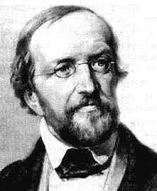
Dirichlet (1805.-1859.)
Sa 16 godina upisuje sveučilište u Parizu, gdje su mu profesori Fourier, Laplace, Legendre i Poisson
Spavao je s Gaussovom knjigom o teoriji brojeva pod jastukom
1855. umire Gauss i Dirichlet zauzima njegovo mjesto a sveučilištu u Gottingemu
“Broj njegovih publikacija nije velik,” govorio je Gauss. “Ali dragulji se ne važu na trgovačkoj vagi. Malo, ali zrelo”.

Slide 5
Primjer 1. Među 13 učenika uvijek postoje barem 2 učenika koja su rođena u istome mjesecu.
Dokaz: Trebamo povezati učenike i mjesece.
Učenici su “predmeti”, a mjeseci “kutije”.
Imamo 13 “predmeta” i 12 “kutija”. Izravna primjena
Dirichletovog pravila osigurava valjanost tvrdnje.

Slide 6
Primjer 2. Zadano je 15 prirodnih brojeva. Dokažimo da se među njima mogu odabrati dva broja čije je razlika djeljiva s 14.
Dokaz: Ostatak pri dijeljenju prirodnog broja s 14 može biti:
0,1,2,…,12,13. Imamo 15 prirodnih brojeva i 14 ostataka.
Prema tome među odabranima postoje dva prirodna broja,
recimo x i y koji pri dijeljenju s 14 imaju isti ostatak r.
Možemo zapisati:
x=14a+r
y=14b+r
x-y=(14a+r)-(14b+r)=14(a-b)
Zaključujemo da je razlika djeljiva s 14.

Slide 7
DIRICHLETOVO PRAVILO (jaka forma):
Ako nk+1 predmeta rasporedimo bilo kako u n kutija, onda barem jedna kutija sadrži k+1 predmeta.
Tvrdnja pogotovo vrijedi ako je broj predmeta veći od nk+1.

Slide 8
Primjer 3. Dokažite da u grupi od 49 ljudi postoji barem 5 osoba istog horoskopskog znaka.
Ovdje imamo 49 „predmeta“ - ljudi i 12 „kutija“ – horoskopskih znakova.
Budući da je , na temelju Dirichletova pravila odmah proizlazi da je petero ljudi u grupi istog horoskopskog znaka.
Dokaz:

Slide 9
Zadatak 1. U skladištu je 26 sanduka s tri sorte jabuka, pri čemu su u jednom sanduku jabuke iste sorte. Postoji li devet sanduka s jabukama iste sorte?
Rješenje:
Kako su tri sorte, a 26 sanduka to jabuka barem
jedne sorte ima u devet sanduka.

Slide 10
Zadatak 2. Hrvatska ima 4.3 milijuna stanovnika. Čovjek ima najviše 300 000 vlasi na glavi. Dokažite da u Hrvatskoj postoji barem 15 ljudi s „na dlaku“ jednakim brojem vlasi na glavi.
Kad bi u svakom pretincu bilo najviše 14 ljudi, tada bi u Hrvatskoj
bilo najviše 14⋅300001=4200014 ljudi.
Dakle, postoji pretinac s brojem vlasi barem 15.
Rješenje:
Podijelimo sve stanovnike Hrvatske u “pretince” obzirom na broj
vlasi na glavi, tj. one koji imaju 0, 1, 2,… 300 000 vlasi na glavi.

Slide 11
U kutiji imamo 10 crvenih, 8 plavih, 8 zelenih i 4 žute olovke. Zažmirimo i iz kutije uzimamo olovke. Koji najmanji broj olovaka treba uzeti da bi među njima bilo
a) barem četiri olovke iste boje;
b) barem jedna olovka svake boje;
c) barem 6 plavih olovaka?
Zadatak 3.
Rješenje:
a) 13
b) 27
c) 28

Slide 12
Zadatak 4. Dokaži da među bilo koja 502 prirodna broja postoje dva čiji su ili zbroj ili razlika djeljivi s 1000.
Rješenje:
Razvrstat ćemo brojeve u 501 skupinu na sljedeći način.
U prvu ulaze oni brojevi kojima je završetak 000, u drugu oni koji završavaju na 001 ili 999, u treću oni koji završavaju na 002 ili 998 i tako dalje, u posljednjoj je skupini je broj koji završava sa 500.
Po pravilu Dirichleta u nekoj će se skupini naći dva broja, a tada je
ili njihova razlika (ako imaju isti završetak)
Ili njihov zbroj (ako je završetak različit), broj djeljiv sa 1000.

Slide 13
Zadatak 5. Tablica 5x5 popuni se brojevima -1,0,1. Izračunaju se zbrojevi u svakom retku, svakom stupcu i u obje glavne dijagonale. Koja se najveća, a koja najmanja vrijednost između tih zbrojeva može pojaviti? Dokažite da se, kako god tablica bila popunjena, između svih zbrojeva uvijek mogu naći barem dva jednaka zbroja.
Rješenje:
Zbroj može biti neki od 11 brojeva brojeva -5,-4,…5.
Redaka, stupaca i dijagonala ima 12.

Slide 14
Primjer 4. Sedam točaka je smješteno unutar pravilnog šesterokuta stranice duljine 1. Pokaži da su najmanje dvije točke na udaljenosti najviše 1.
Rješenje:
Povucimo dijagonale šesterokuta i podijelimo ga na 6 jednakostraničnih trokuta stranice 1.
Podijelimo ga na 6 jednakostraničnih trokuta stranice 1.
S obzirom da imamo 7 točaka tada postoji trokut u kojem se nalaze bar dvije točke.
Kako je stranica tog trokutića 1 udaljenost tih dviju točaka nije veća od 1

Slide 15
Zadatak 6. Unutar jednakostraničnog trokuta sa stranicom duljine 5 razmješteno je 26 točaka. Dokažite da među njima postoje bar dvije točke čija udaljenost nije veća od 1.
Rješenje:
Podijelimo stranice danog trokuta na jedinične dužine i tim točkama povucimo paralele sa stranicama.
Time smo dani trokut podijelili na 25 malih jediničnih trokutića.
S obzirom da imamo 26 točaka tada po Dirichletu postoji trokutić u kojem se nalaze bar dvije točke. Kako je stranica tog trokutića 1 udaljenost tih dviju točaka nije veća od 1.

Slide 16
Zadatak 7. Dane su točke A, B, C, D, E i F od kojih nikoje tri ne leže na jednom pravcu. Te točke određuju 15 dužina, neke od njih su obojene plavom, a neke crvenom bojom. Dokažite da postoji trokut s vrhovima u skupu { A, B, C, D, E, F} čije su sve tri stranice iste boje.
Rješenje:
Promatrajmo 5 dužina kojima je A krajnja točka. Među tim dužinama bar tri su iste boje.
Njihovi drugi krajevi spojeni su međusobno dužinama koje su ili sve druge boje, pa dobijemo traženi trokut,
ili je bar jedna boje uočene trojke dužina, pa sa dvije od njih opet daje trokut iste boje.

Slide 17
Dokažite da među bilo kojih 6 ljudi postoje 3 osobe koje se sve ili međusobno poznaju, ili ne poznaju. Napomena: poznanstva su uzajamna.
Zadazak se mogao postaviti i na sljedeći način:

Slide 18
Zadatak 8. Unutar jediničnog kvadrata smještena je 101 točka. Pokaži da neke tri od njih čine trokut površine ne veće od 0.02.
Rješenje:
Stranice jediničnog kvadrata podijelimo na 5 jednakih dijelova i dobijemo 25 kvadratića stranice 1/5.
Svaki kvadratić podijelimo na 2 jednakokračna trokuta i dobijemo ukupno 50 sukladnih trokuta. Površina svakog malog trokutića je 1/50.
Kako je unutar jediničnog trokuta smještena 101 točka, po Dirichletovom principu slijedi da postoji trokutić površine 0.02 u kojem se nalaze bar 3 točke

Slide 19
Zadatak 8. Dano je 9 pravaca sa svojstvom da svaki od njih dijeli kvadrat na dva četverokuta čije se površine odnose u omjeru 2:3. Dokažite da najmanje 3 od tih 9 pravaca prolaze jednom točkom.
Rješenje:

Slide 20
Korištena literatura:
Mario Krnić: Dirichletovo pravilo, HMD Zagreb 2001.
Zdravko Kurnik: Dirichletov princip, 13 metodičkih radionica, HMD, Zagreb, 2008.
Branimir Dakić: Matematika 8 plus, Element, Zagreb, 2001.g.

